Slide 1
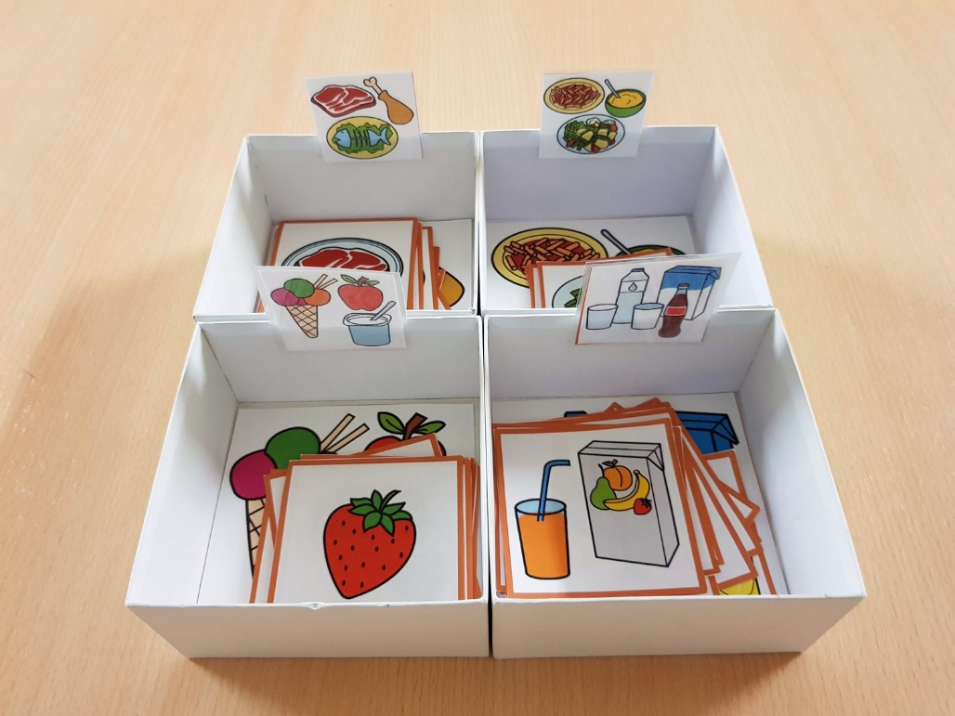
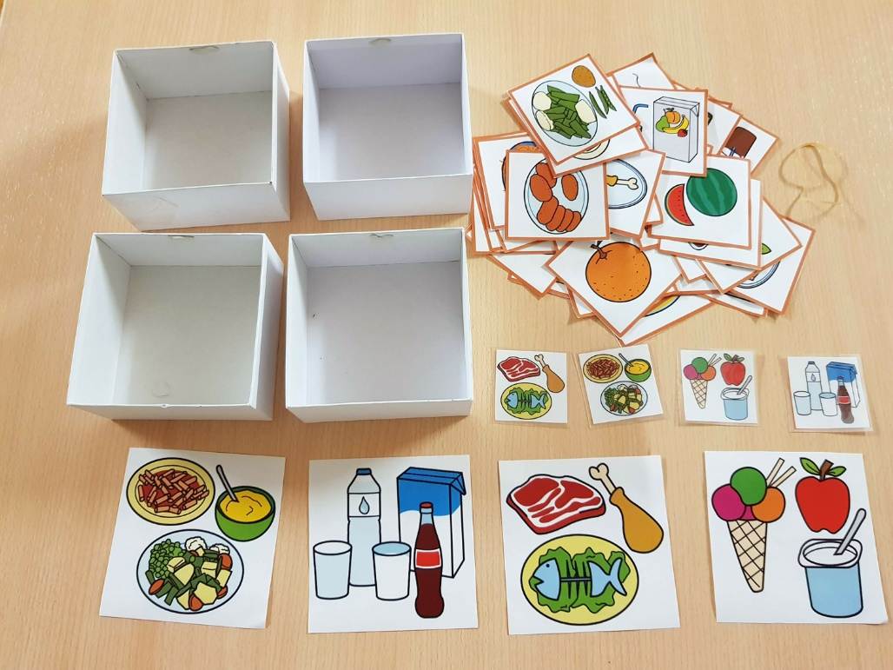
MATERIALES TEACCH
CLASIFICACIÓN DE LOS ALIMENTOS - MENÚ
Autor pictogramas: Sergio Palao Procedencia: ARASAAC (http://arasaac.org) Licencia: CC (BY-NC-SA)
Autores: José Manuel Marcos, David Romero

Slide 2
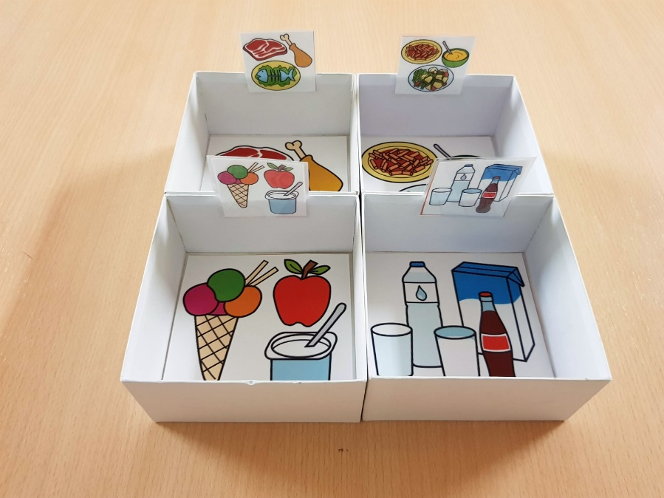
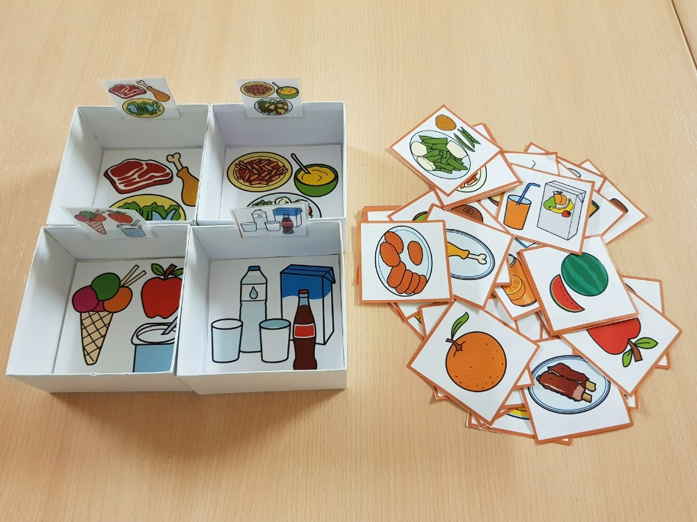
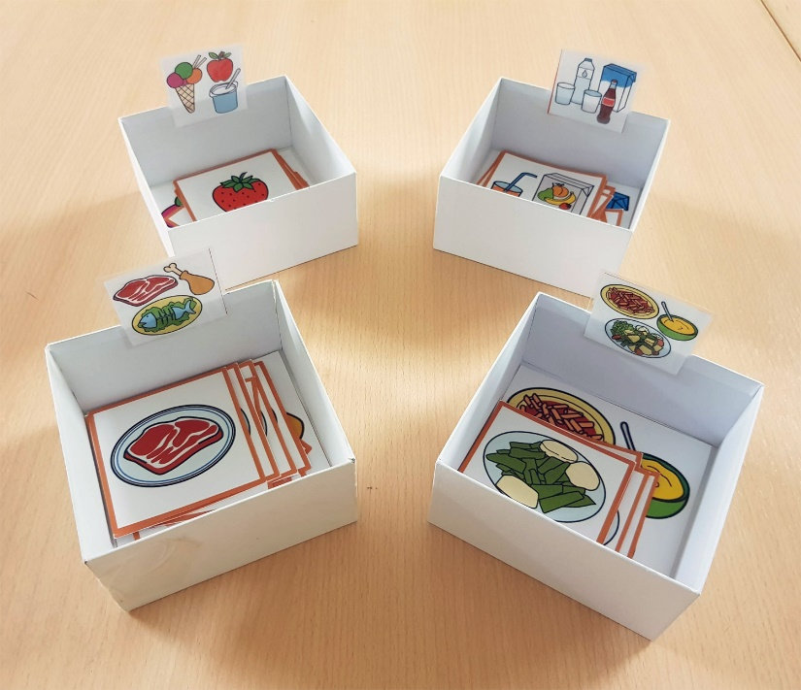
Autor pictogramas: Sergio Palao Procedencia: ARASAAC (http://arasaac.org) Licencia: CC (BY-NC-SA)
Autores: José Manuel Marcos, David Romero

Slide 3
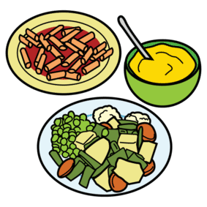
PICTOGRAMAS PARA COLOCAR EN EL FONDO DE LAS CAJAS
Autor pictogramas: Sergio Palao Procedencia: ARASAAC (http://arasaac.org) Licencia: CC (BY-NC-SA)
Autores: José Manuel Marcos, David Romero

Slide 4
PICTOGRAMAS PARA COLOCAR EN EL FONDO DE LAS CAJAS
Autor pictogramas: Sergio Palao Procedencia: ARASAAC (http://arasaac.org) Licencia: CC (BY-NC-SA)
Autores: José Manuel Marcos, David Romero

Slide 5
PICTOGRAMAS PARA COLOCAR EN LAS PINZAS
Autor pictogramas: Sergio Palao Procedencia: ARASAAC (http://arasaac.org) Licencia: CC (BY-NC-SA)
Autores: José Manuel Marcos, David Romero

Slide 6
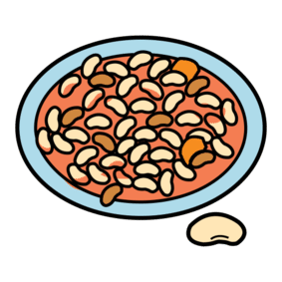
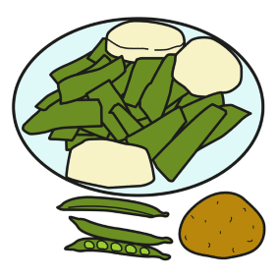
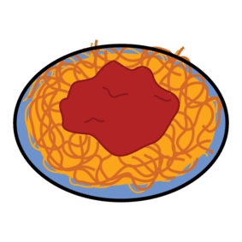
Autor pictogramas: Sergio Palao Procedencia: ARASAAC (http://arasaac.org) Licencia: CC (BY-NC-SA)
Autores: José Manuel Marcos, David Romero

Slide 7
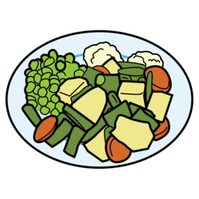
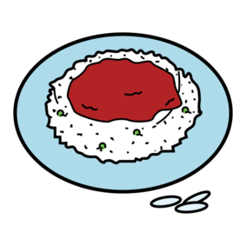
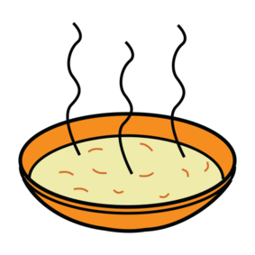
Autor pictogramas: Sergio Palao Procedencia: ARASAAC (http://arasaac.org) Licencia: CC (BY-NC-SA)
Autores: José Manuel Marcos, David Romero

Slide 8
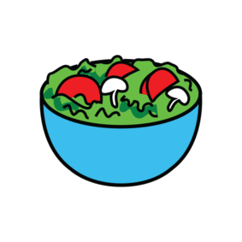
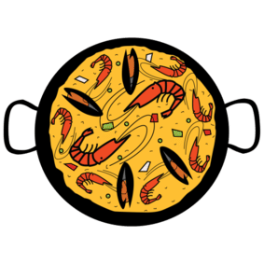
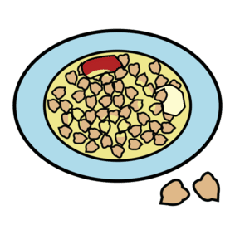
Autor pictogramas: Sergio Palao Procedencia: ARASAAC (http://arasaac.org) Licencia: CC (BY-NC-SA)
Autores: José Manuel Marcos, David Romero

Slide 9
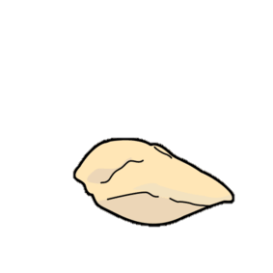
Autor pictogramas: Sergio Palao Procedencia: ARASAAC (http://arasaac.org) Licencia: CC (BY-NC-SA)
Autores: José Manuel Marcos, David Romero

Slide 10
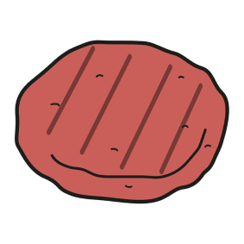
Autor pictogramas: Sergio Palao Procedencia: ARASAAC (http://arasaac.org) Licencia: CC (BY-NC-SA)
Autores: José Manuel Marcos, David Romero

Slide 11
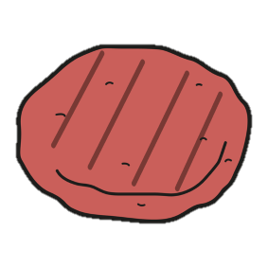
Autor pictogramas: Sergio Palao Procedencia: ARASAAC (http://arasaac.org) Licencia: CC (BY-NC-SA)
Autores: José Manuel Marcos, David Romero

Slide 12
Autor pictogramas: Sergio Palao Procedencia: ARASAAC (http://arasaac.org) Licencia: CC (BY-NC-SA)
Autores: José Manuel Marcos, David Romero

Slide 13
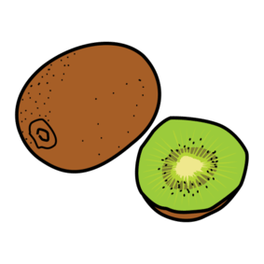
Autor pictogramas: Sergio Palao Procedencia: ARASAAC (http://arasaac.org) Licencia: CC (BY-NC-SA)
Autores: José Manuel Marcos, David Romero

Slide 14
Autor pictogramas: Sergio Palao Procedencia: ARASAAC (http://arasaac.org) Licencia: CC (BY-NC-SA)
Autores: José Manuel Marcos, David Romero

Slide 15
Autor pictogramas: Sergio Palao Procedencia: ARASAAC (http://arasaac.org) Licencia: CC (BY-NC-SA)
Autores: José Manuel Marcos, David Romero

Slide 16
Autor pictogramas: Sergio Palao Procedencia: ARASAAC (http://arasaac.org) Licencia: CC (BY-NC-SA)
Autores: José Manuel Marcos, David Romero

Slide 17
Autor pictogramas: Sergio Palao Procedencia: ARASAAC (http://arasaac.org) Licencia: CC (BY-NC-SA)
Autores: José Manuel Marcos, David Romero

